Slide 1


Implementación del Algoritmo Bioinspirado Bobcat para un Problema de Optimización en un contexto de Asignación de Hubs
Proyecto de Inteligencia Artificial Aplicada
Autor: Fabián Vidal Torres
Prof. Guía: Rodrigo Olivares O.
Asignatura: Inteligencia de Enjambre
Magíster en Ingeniería Informática Aplicada Facultad de Ingeniería Universidad de Valparaíso

Slide 2
Introducción
Problema
BOA
Implementación
Resultados
Conclusiones
Referencias
Contenido

Slide 3


Contexto
Contexto: El crecimiento del comercio electrónico ha incrementado la importancia de la logística de última milla para cumplir con entregas rápidas y eficientes.
Última milla: Se refiere al tramo final de la cadena de suministro, desde el centro de distribución hasta el cliente o punto de entrega.
Microhubs temporales: Son propuestos como solución para reducir costos logísticos, actuando como puntos de retiro cercanos para los clientes.
Introducción

Slide 4
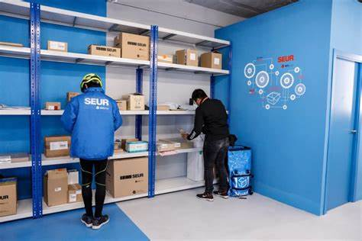
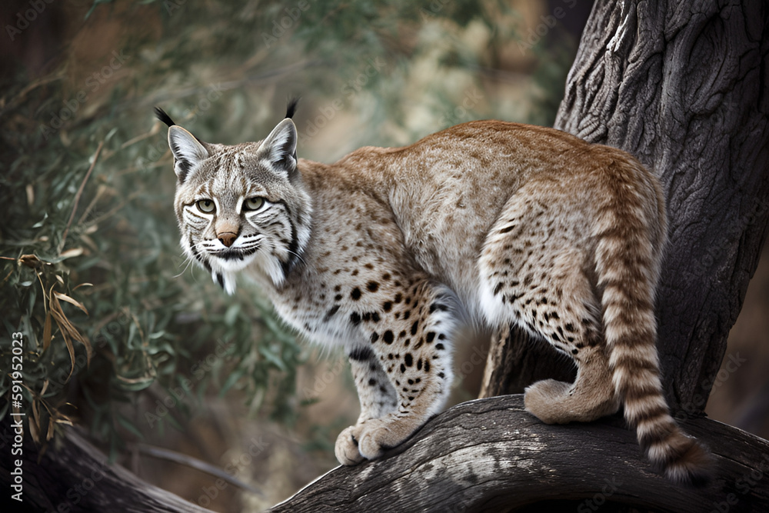
Problema y Solución
Problema central: Elegir qué microhubs habilitar. Asignar clientes a los hubs. Minimizar costos totales (distancia + habilitación de hubs).
Propuesta: Uso del algoritmo bioinspirado Bobcat Optimization Algorithm (BOA) para resolver este problema de optimización
Introducción

Slide 5
Objetivos
Objetivo general:
Evaluar el desempeño del algoritmo BOA en la asignación eficiente de microhubs.
Objetivos específicos:
Identificar restricciones del problema.
Modelar computacionalmente el problema y el algoritmo.
Implementar BOA en un entorno experimental.
Comparar resultados en diversas instancias.
Analizar calidad y factibilidad de las soluciones
Introducción
1
2
3
4
5

Slide 6
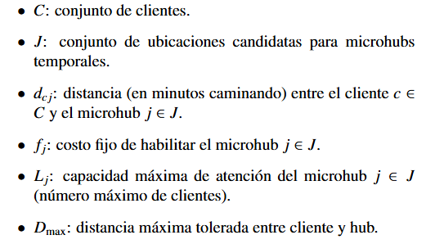
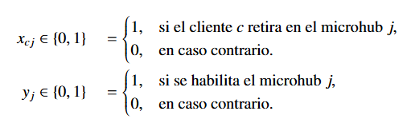
Modelamiento
Parámetros y conjuntos:
Problema
Variables de decisión:

Slide 7

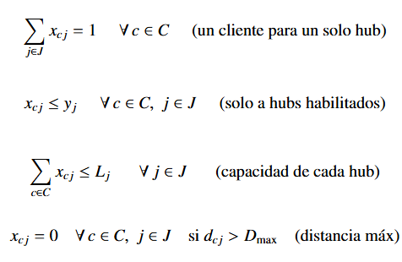
Modelamiento
Función Objetivo:
Problema
Sujeto a:

Slide 8
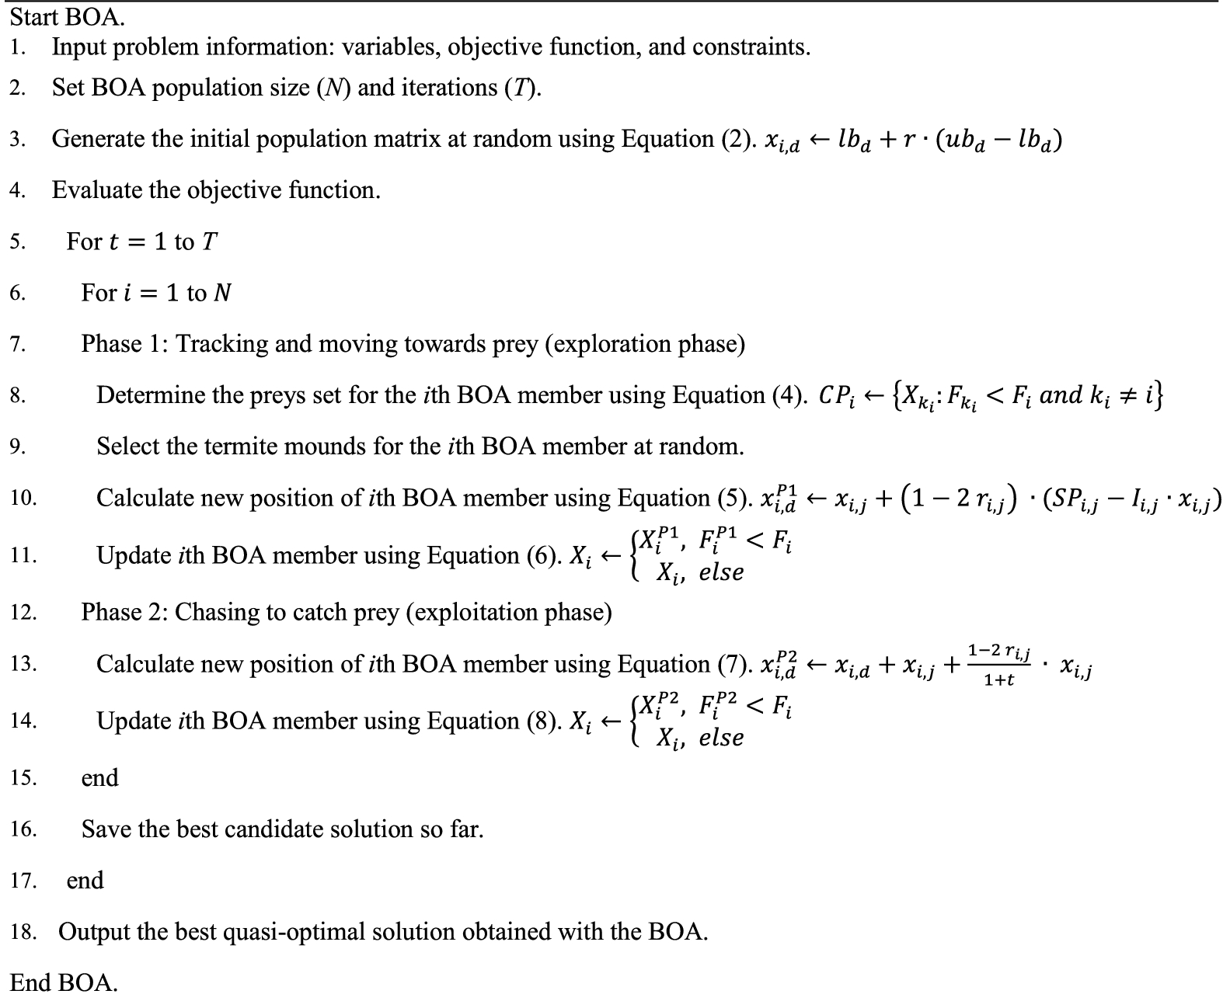
Seudocódigo
BOA

Slide 9





Movimiento
Exploración (Seguimiento de la presa)
BOA
Explotación (Persecución)

Slide 10
Tecnologías
Lenguaje de programación - Python
Interpretado, de alto nivel y sintaxis sencilla.
Amplio ecosistema de librerías útiles para optimización e inteligencia artificial.
Elegido por su versatilidad, integración con otras tecnologías y soporte comunitario.
Editor de código - Visual Studio Code
Editor ligero, multiplataforma y personalizable.
Soporte para múltiples lenguajes y extensiones.
Interfaz amigable y herramientas integradas para desarrollo.
Librerías utilizadas:
math: Proporciona funciones matemáticas. Se utilizó math.floor(x) para convertir valores aleatorios en índices enteros válidos (hubs).
random: Genera números pseudoaleatorios. random.random() se usó para parámetros del BOA que requieren aleatoriedad.
pandas: Manipulación y análisis de datos estructurados. Usada para registrar valores de fitness, crear tablas resumen (media, mediana, desviación estándar, cuartiles).
matplotlib.pyplot: Creación de gráficos estáticos. Se graficó la convergencia del BOA y se exportaron imágenes .png.
seaborn: Visualización estadística avanzada con estética predeterminada. Generación de boxplots para representar la distribución de resultados en múltiples ejecuciones
Implementación

Slide 11
Parámetros del Algoritmo
Instancia: Simple – Media – Difícil
Dimensionalidad: Complejidad del problema (número de hubs y número de clientes)
Agentes: Cantidad de bobcats utilizados para la resolución
Iteraciones: Número de iteraciones que ejecuta el algoritmo BOA
Ejecuciones: Cantidad de veces que se repite el escenario experimental
Implementación
Instancia | Dimensionalidad | Agentes | Iteraciones | Ejecuciones
Simple | 6x3 | 10 | 100 | 40
Media | 12x5 | 15 | 500 | 40
Dura | 24x8 | 20 | 1000 | 40
Tabla 1 – Parámetros del Algoritmo

Slide 12
Resultados Comparativos
Instancia: Tipo de escenario experimental según su complejidad.
Óptimo Solver: Mejor valor de costo obtenido utilizando un solucionador exacto (referencia óptima).
Óptimo BOA: Mejor valor de costo alcanzado por el algoritmo bioinspirado Bobcat Optimization Algorithm (BOA).
Desv menor: Desviación porcentual del mejor resultado de BOA respecto al óptimo del solver más cercano.
Desv mayor: Desviación porcentual del peor resultado obtenido por BOA respecto al óptimo del solver.
Resultados
Instancia | Dimensionalidad | Óptimo Solver | Óptimo BOA | Desv Menor | Desv Mayor
Simple | 6x3 | 89 | 89 | 0% | 6,3%
Media | 12x5 | 151 | 152 | 0,7% | 7,3%
Dura | 24x8 | 271 | 309 | 12,2% | 21,3%
Tabla 2 – BOA vs Solver

Slide 13
Resumen Descriptivo
μ (Media): Promedio de los valores de costo total obtenidos por BOA en las ejecuciones.
σ (Desviación estándar): Medida de dispersión de los valores respecto a la media. Indica la variabilidad de los resultados.
x-min: Valor mínimo obtenido (mejor resultado) entre todas las ejecuciones.
Q₁ (Primer cuartil):Valor que separa el 25% inferior de los datos. Refleja la tendencia de los resultados bajos.
ẋ (Mediana):Valor central del conjunto de resultados. El 50% de los datos están por debajo y el 50% por encima.
Q₃ (Tercer cuartil):Valor que separa el 75% inferior del total. Representa la tendencia en los valores altos.
x-max: Valor máximo obtenido (peor resultado) en todas las ejecuciones
Resultados
Instancia | Media | Desv Estándar | MIN | Q1 | Mediana | Q3 | MAX
Simple | 90,2 | 1,9 | 89 | 89 | 89 | 92 | 95
Media | 156,1 | 3,0 | 152 | 154 | 156 | 158 | 163
Dura | 328,4 | 8,1 | 309 | 324 | 328 | 334 | 346
Tabla 3 – Resumen Descriptivo

Slide 14
Resultados Estadístico
Instancia: Representa el tipo de escenario experimental según su complejidad
Mann-Whitney U: Estadístico resultante de la prueba no paramétrica de Mann-Whitney U. Se utiliza para comparar si hay diferencias significativas entre dos grupos de resultados (por ejemplo, BOA vs. otro método) sin asumir normalidad en los datos.
p-value: Valor asociado al estadístico U. Un p-value bajo (generalmente < 0.05) indica diferencias significativas entre los dos grupos comparados. Un p-value alto sugiere que no hay evidencia suficiente para afirmar que los grupos son diferentes
Resultados
Instancia | Valor Mann U | P-VALUE
Simple | 435 | 0,3340
Media | 412 | 0
Dura | 248 | 0,0003
Tabla 4 – Análisis Estadístico

Slide 15
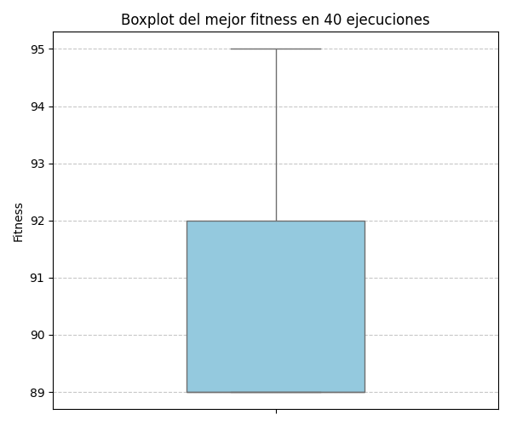
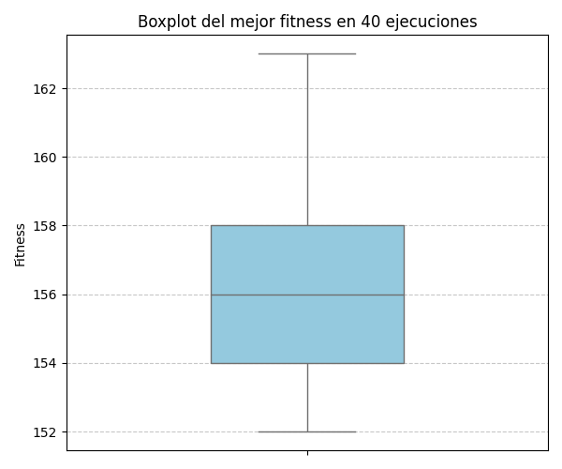
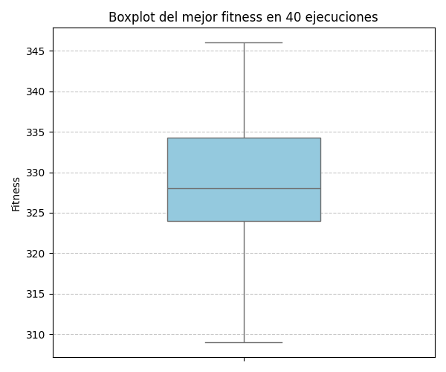
Gráficos Boxplot
Resultados
Simple
Media
Dura

Slide 16
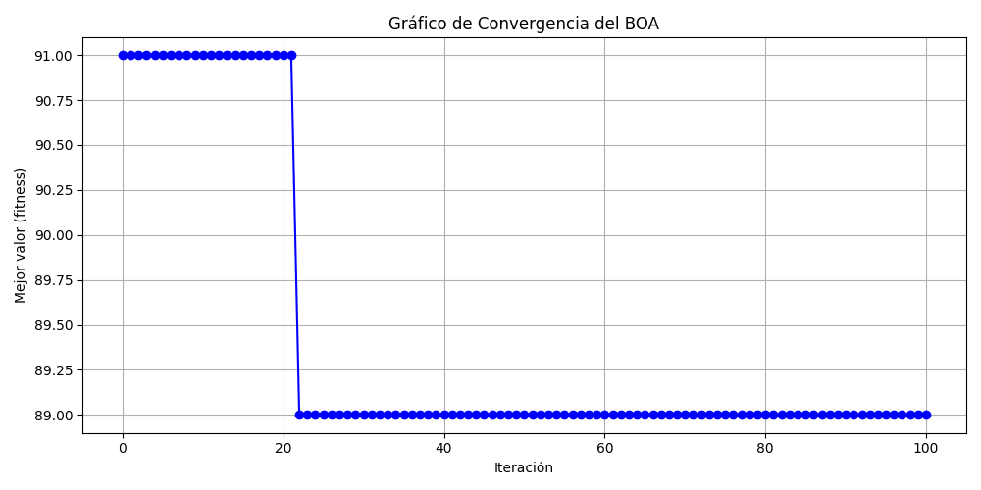
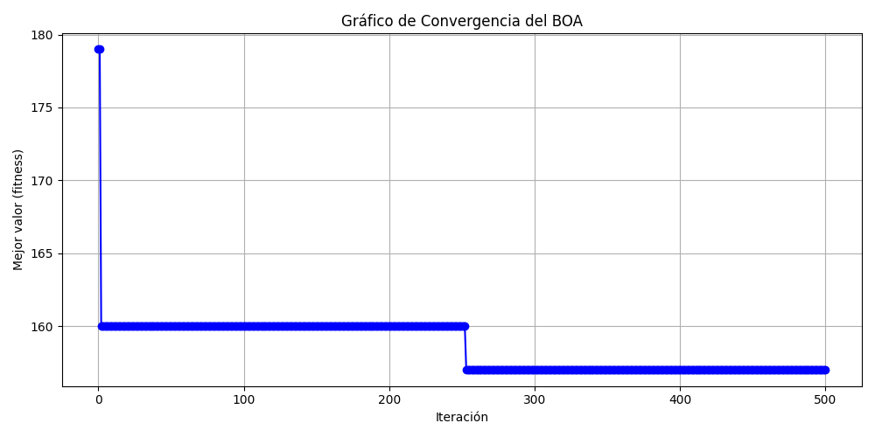
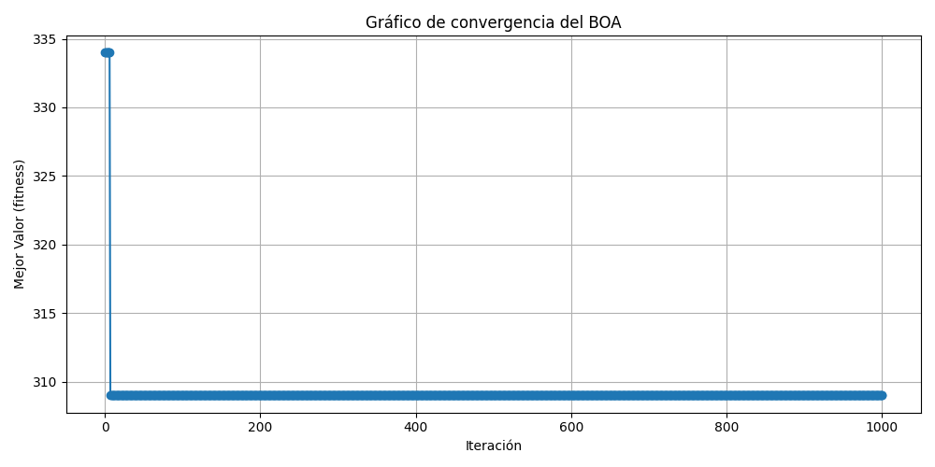
Gráficos Convergencia
Resultados

Slide 17
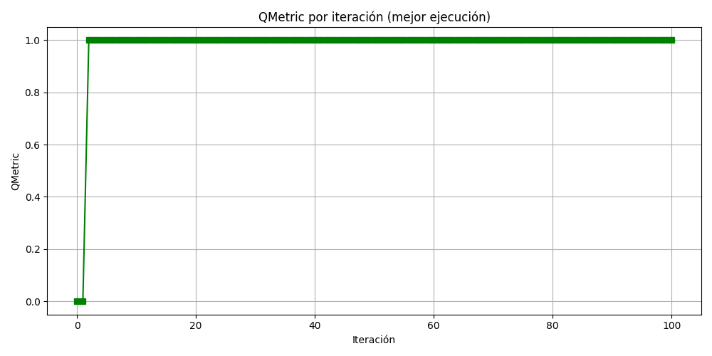
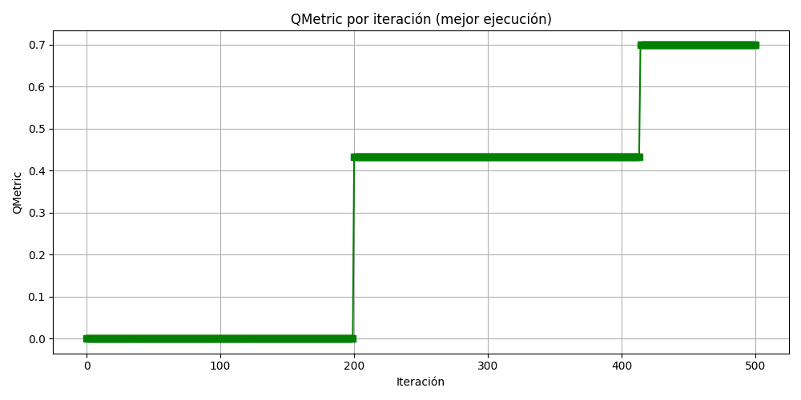
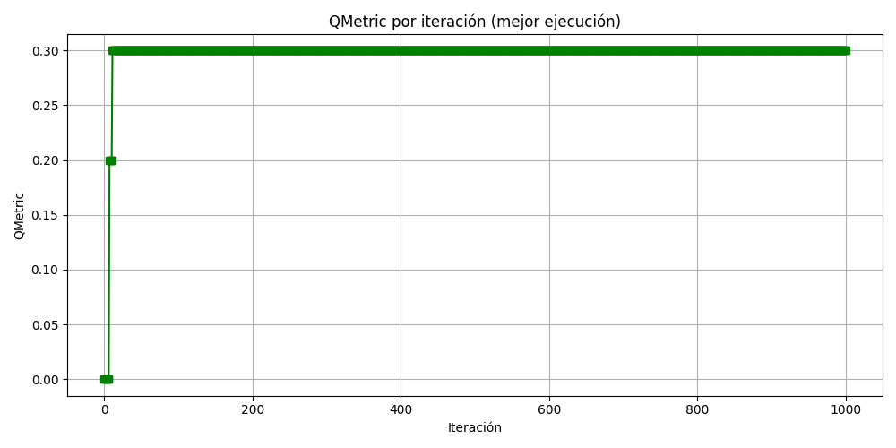
Gráficos Qmetrics
Resultados

Slide 18
Conclusiones
En este trabajo presentado se realizó una implementación del algoritmo BOA para un problema de optimización de asignación de hubs, en un contexto logístico de última milla.
El trabajo evidencia a grandes rasgos la factibilidad que generan las soluciones de BOA para problemas de optimización y particularmente de minimización para el caso mostrado.
BOA también se destaca por su simplicidad de implementación gracias a sus ecuaciones de movimiento directas y a la baja cantidad de parámetros requeridos.
Estas características lo hacen especialmente atractivo para su aplicación en entornos industriales.
No obstante, se reconoce que su desempeño puede mejorar aún más al ser evaluado en instancias más complejas, con una configuración adecuada en cuanto al número de agentes y parámetros, lo que abre la puerta a futuras investigaciones orientadas a su mejora y validación mediante algoritmos híbridos en escenarios reales de mayor escala.
Conclusiones

Slide 19
1] N. Oviedo, E. L´opez Hincapi´e, Evoluci´on de la log´ıstica de la ´ultimamilla. revisi´on de la literatura 44 (2023) 216–229.
[2] N. Pourmohammadreza, M. R. A. Jokar, T. Van Woensel, Last-mile lo-gistics with alternative delivery locations: A systematic literature review,Results in Engineering 25 (2025) 104085. doi:https://doi.org/10.1016/j.rineng.2025.104085.URL https://www.sciencedirect.com/science/article/pii/S2590123025001732
[3] G. Han, Bio-inspired swarm intelligence for enhanced real-time aerialtracking: integrating whale optimization and grey wolf optimizer algo-rithms, Discover Artificial Intelligence 5 (1) (2025) 18. doi:10.1007/s44163-025-00237-5.URL https://doi.org/10.1007/s44163-025-00237-5
[4] M. Shaabani, J. Bagherinejad, Optimizing flexible multi-compartment lo-cation routing problem for waste collection with priority of service usinga hyper-heuristic algorithm and –constraint method, International Journalof Engineering 39 (1) (2026) 244–264. arXiv:https://www.ije.ir/article_217277_6236d3d13df63ecfcae335f5999510c1.pdf,doi:10.5829/ije.2026.39.01a.19.URL https://www.ije.ir/article_217277.html
[5] S. Lin, J. Wang, B. Huang, X. Kong, H. Yang, Bio particle swarm opti-mization and reinforcement learning algorithm for path planning of au-tomated guided vehicles in dynamic industrial environments, ScientificReports 15 (1) (2025) 463. doi:10.1038/s41598-024-84821-2.URL https://doi.org/10.1038/s41598-024-84821-2
[6] Y. Cai, H. Chen, An improved salp swarm algorithm for permutationflow shop vehicle routing problem, Scientific Reports 15 (1) (2025) 6704.doi:10.1038/s41598-025-86054-3.URL https://doi.org/10.1038/s41598-025-86054-3
[7] M. Prajul, P. Subramanian, R. Surendran, Air pollution monitoring sys-tem using stacked attentional vectormap convolutional bidirectional net-work with bobcat optimization and iot-cloud, Global NEST Journal 27 (3)(2025). doi:10.30955/gnj.06937.URL https://doi.org/10.30955/gnj.06937
Referencias

Slide 20
[8] Z. Benmamoun, K. Khlie, G. Bektemyssova, M. Dehghani, Y. Gherabi,Bobcat optimization algorithm: an effective bio-inspired metaheuristicalgorithm for solving supply chain optimization problems, Scientific Re-ports 14 (1) (2024) 20099. doi:10.1038/s41598-024-70497-1.URL https://doi.org/10.1038/s41598-024-70497-1
[9] Python Software Foundation, Python 3 documentation, accessed: 2025-06-18 (2024).URL https://docs.python.org/3/
[10] S. Bird, E. Klein, E. Loper, Natural language processing with Python:analyzing text with the natural language toolkit, ” O’Reilly Media, Inc.”,2009.
[11] N. Van Thieu, E. H. Houssein, D. Oliva, N. D. Hung, Intelelm: Apython framework for intelligent metaheuristic-based extreme learningmachine, Neurocomputing 618 (2025) 129062. doi:https://doi.org/10.1016/j.neucom.2024.129062.URL https://www.sciencedirect.com/science/article/pii/S0925231224018332
[12] M. F. Triola, Estad´ıstica, 12th Edition, Pearson Educaci´on, Madrid,Espa˜na, 2014.
[13] W. Mendenhall, R. J. Beaver, B. M. Beaver, Introducci´on a la probabili-dad y estad´ıstica, 13th Edition, Cengage Learning Editores, S.A. de C.V.,M´exico, D.F., 2010.URL https://www.fcfm.buap.mx/jzacarias/cursos/estad2/libros/book5e2.pdf
[14] N. Nachar, The mann-whitney u: A test for assessing whether two inde-pendent samples come from the same distribution, Tutorials in Quantita-tive Methods for Psychology 4 (03 2008). doi:10.20982/tqmp.04.1.p013.
Referencias

Slide 21
Implementación del Algoritmo Bioinspirado Bobcat para un Problema de Optimización en un contexto de Asignación de Hubs
Proyecto de Inteligencia Artificial Aplicada
Autor: Fabián Vidal Torres
Prof. Guía: Rodrigo Olivares O.
.
Magíster en Ingeniería Informática Aplicada Facultad de Ingeniería Universidad de Valparaíso

